Slide 1


Chào mừng quý thầy, cô đến dự giờ lớp 5A
Chuyên đề
BÀN TAY NẶN BỘT
Môn: KHOA HỌC

Slide 2

ÔN BÀI CŨ

Slide 3


Hiện tượng như thế nào được gọi là sự biến đổi lí học?
Sự chuyển thể của chất là một dạng biến đổi lí học.

Slide 4
Nước từ thể rắn sang thể lỏng có là sự biến đổi lí học.
A. Đúng
B. Sai

Slide 5
Khi ta đốt một tờ giấy, hay chưng đường trên ngọn lửa hiện tượng xảy ra có là sự biến đổi lí học không?
A. Là một hiện tượng lí học
B. Không phải là hiện tượng lí học

Slide 6
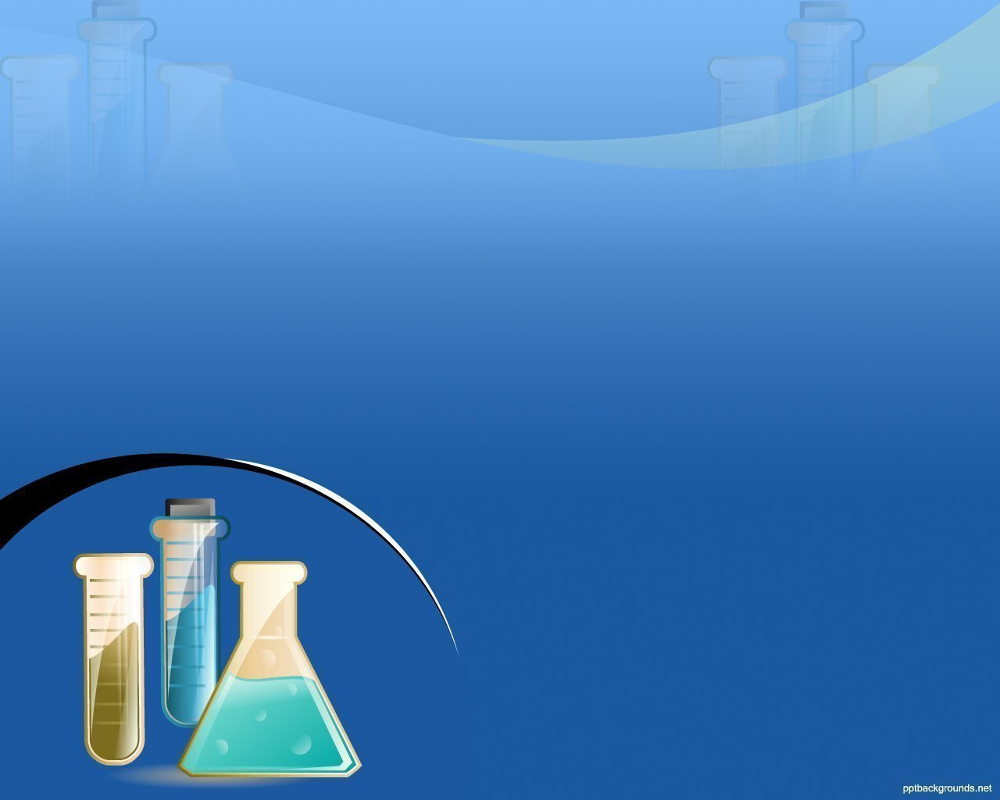
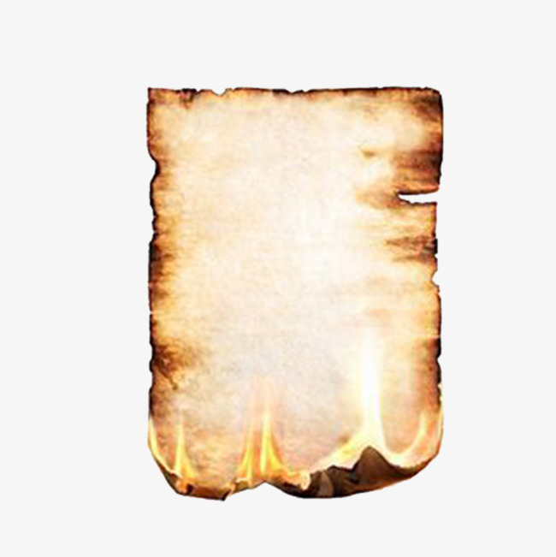
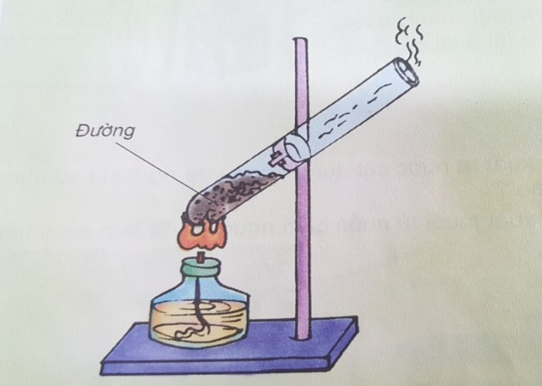
Đốt một tờ giấy:
Sự biến đổi hóa học
Chưng đường trên ngọn lửa:

Slide 7
Sự biến đổi từ chất này thành chất khác gọi là sự biến đổi hóa học.

Slide 8

Bài 38:
SỰ BIẾN ĐỔI HÓA HỌC

Slide 9
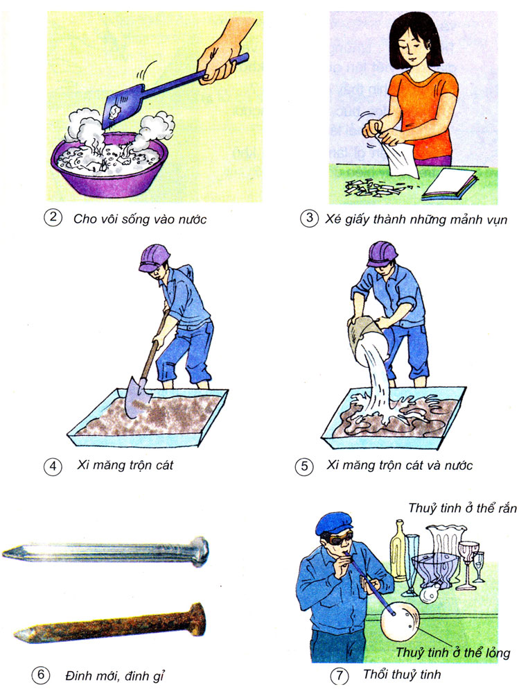
Trong các tình huống bên, tình huống nào có sự biến đổi hóa học?
Tại sao?

Slide 10
Câu hỏi | Dự đoán | Tiến hành | Kết quả

Slide 11
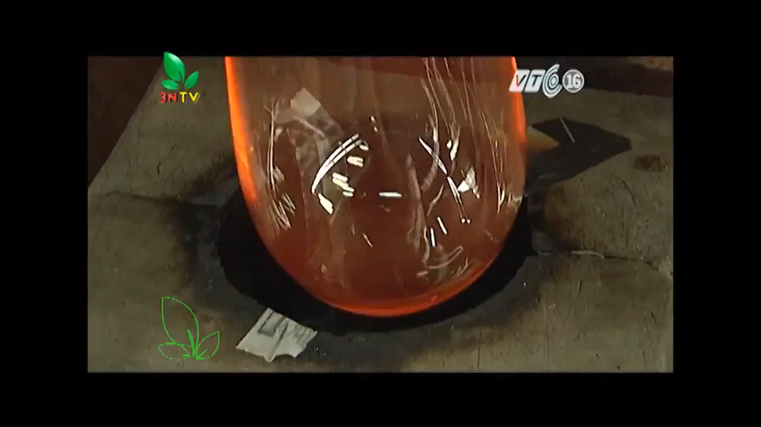

Slide 12
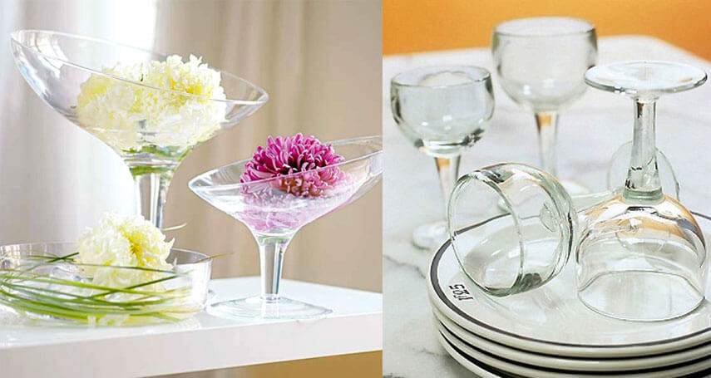
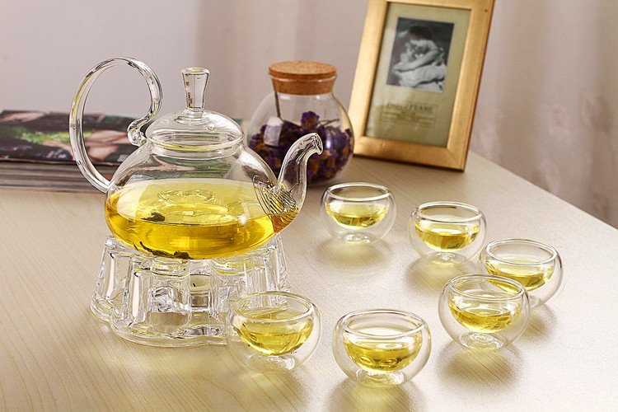
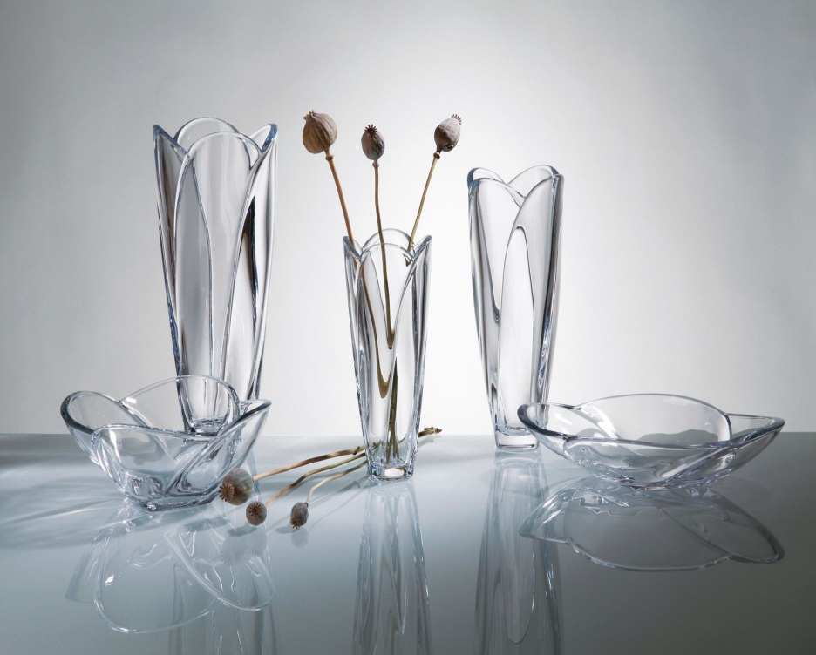

Slide 13
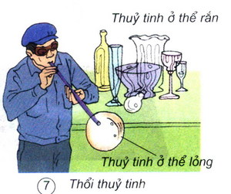
Là sự biến đổi lí học.
Vì ở thể rắn hay lỏng thì thủy tinh vẫn trong suốt, không bị gỉ, không cháy, không hút ẩm, không bị axit ăn mòn.

Slide 14
Hình | Nội dung từng hình | Biến đổi | Giải thích
2 | Cho vôi sống vào nước | Hóa học | Vôi sống khi thả vào nước đã không giữ lại được tính chất của nó nữa, nó đã bị biến đổi thành vôi tôi dẻo quánh, kèm theo sự toả nhiệt
3 | Xé giấy thành những mảnh vụn. | Lí học | Giấy bị xé vụn nhưng vẫn giữ nguyên tính chất của nó, không bị biến đổi thành chất khác.
4 | Xi măng trộn cát | Lí học | Xi măng trộn cát tạo thành hỗn hợp xi măng cát, tính chất của cát và tính chất của xi măng vẫn giữ nguyên không đổi.
5 | Xi măng trộn cát và nước | Hóa học | Xi măng trộn cát và nước sẽ tạo thành một hợp chất mới được gọi là vữa xi măng. Tính chất của vữa xi măng hoàn toàn khác với tính chất của 3 chất tạo thành nó là cát, xi măng và nước.
6 | Đinh mới để lâu ngày thành đinh gỉ. | Hóa học | Dưới tác dụng của hơi nước trong không khí, chiếc đinh bị gỉ. Tính chất của đinh gỉ khác hẳn tính chất của đinh mới
7 | Thuỷ tinh ở thể lỏng sau khi được thổi thành các chai, lọ, để nguội trở thành thuỷ tinh ở thể rắn. | Lí học | Dù ở thể rắn hay thể lỏng, tính chất của thuỷ tinh vẫn không thay đổi.

Slide 15

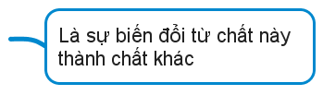
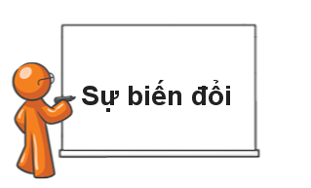
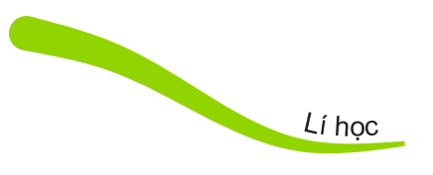
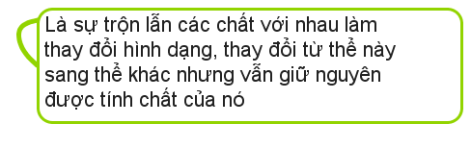

Slide 16

Lấy 1 tăm chấm vào 1 bát giấm rồi viết lên giấy, khi khô lại ta không thấy có chữ, nhưng đem hơ gần ngọn lửa ta lại thấy chữ nổi lên.
Nhiệt độ có vai trò như trế nào trong sự biến đổi hóa học?

Slide 17

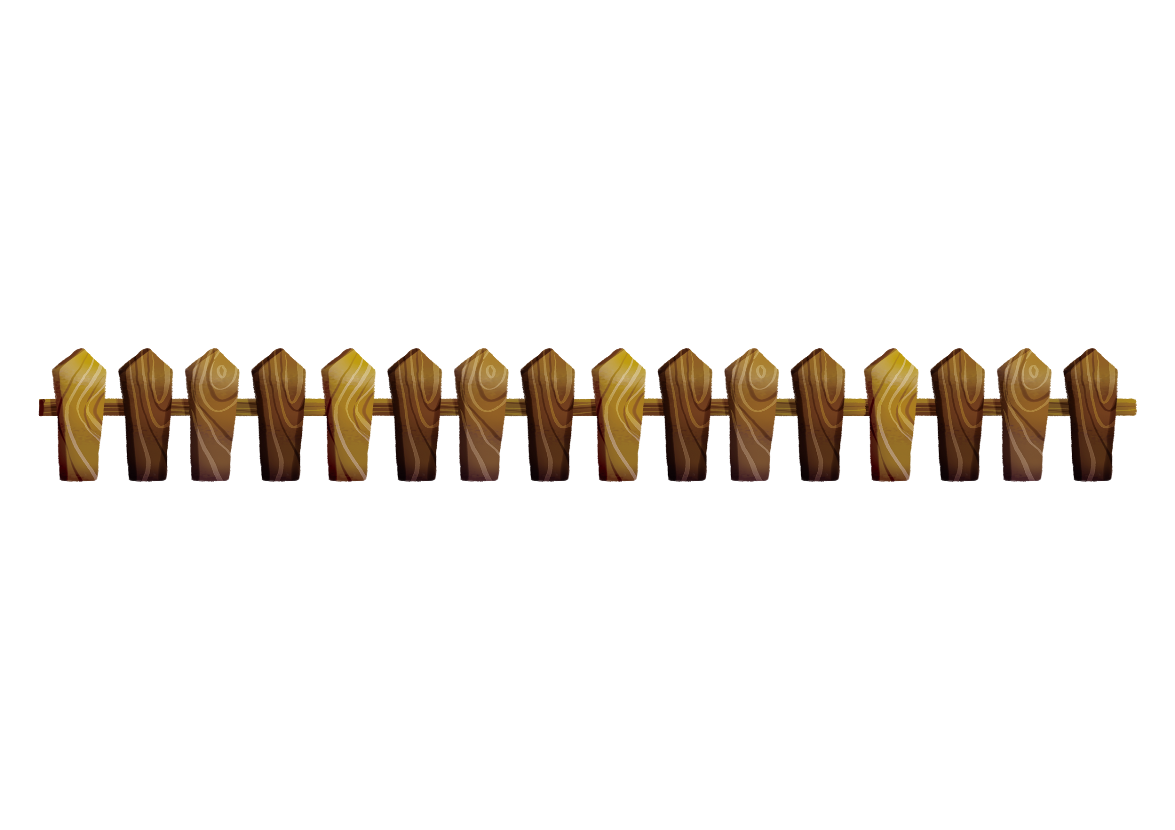

Xin chân thành cảm ơn quý thầy cô đã lắng nghe !
CHÚC CÁC EM HỌC SINH CHĂM NGOAN, HỌC GIỎI !

Slide 18

Trò chơi: ĐI CÂU

Slide 19
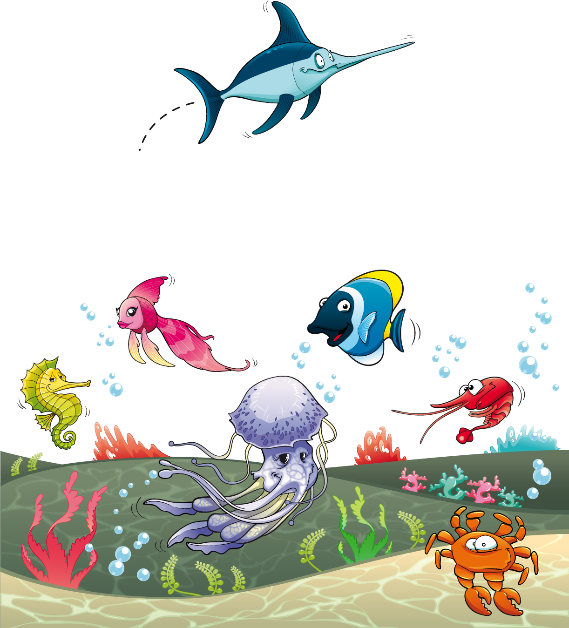



1
2
3
6
4
5
7

Slide 20



Sự biến đổi hóa học là:
Sự biến đổi từ chất này thành chất khác.

Slide 21
Lấy 1 tăm chấm vào 1 bát giấm rồi viết lên giấy, khi khô lại ta không thấy có chữ, nhưng đem hơ gần ngọn lửa ta lại thấy chữ nổi lên.
A. Sự biến đổi lí học
B. Sự biến đổi hóa học
C. Là hiện tượng bình thường

Slide 22

MAY MẮN

Slide 23
Đổ nước tranh lên mâm đồng, một thời gian sau thấy mâm đồng bị gỉ là :
A. Là hiện tượng bình thường
B. Sự biến đổi lí học
C. Sự biến đổi hóa học

Slide 24

MẤT LƯỢT

Slide 25
Sự biến đổi lí học là :
Các chất trộn lẫn với nhau hay biến đổi sang dạng khác, thể khác mà vẫn giữ nguyên được tính chất của nó.

Slide 26
Nước bị đông lạnh thành đá là :
A. Sự biến đổi hóa học
B. Sự biến đổi lí học
C. Là hiện tượng bình thường

